Slide 1
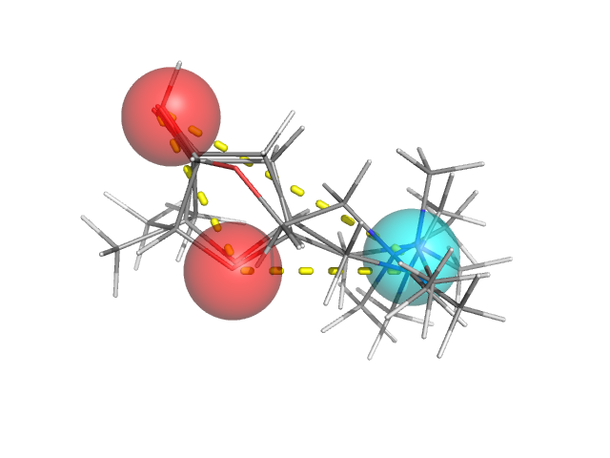
6.0 Å
3.5 Å
3.6 Å

